Slide 1

机器学习讨论班
2018年暑期

Slide 2
集成学习
张 腾
2018/07/27

Slide 3
内容概要
集成学习基本概念
集成学习中的结合策略
Boosting
Adaboost原理和推导
GBDT原理和推导
Bagging
随机森林
Stacking 和 Blending

Slide 4
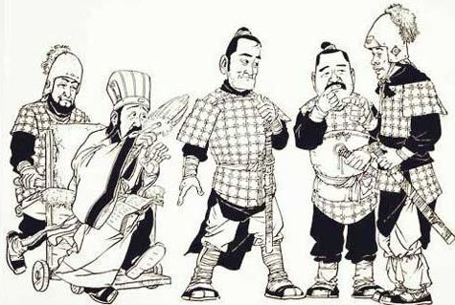
什么是集成学习
三个臭皮匠
赛过诸葛亮

Slide 5
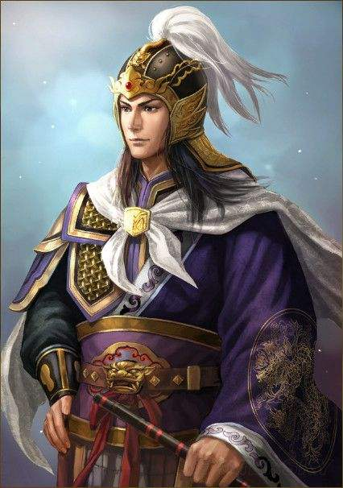
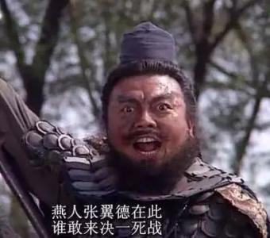
集成学习重要概念
--强学习器与弱学习器
强学习器：较好的泛化性能的学习器
弱学习器：泛化性能略优于随机猜测的学习器
文斗

Slide 6
集成学习重要概念
--同质与互质
三个谋士
一个武将、一个谋士、
一个士兵
同质：所有的个体学习器都是一个种类的，或者说是同质的。比如都是决策树个体学习器，或者都是神经网络个体学习器
异质：所有的个体学习器不全是一个种类的，或者说是异质的。比如我们有一个分类问题，对训练集采用支持向量机个体学习器，逻辑回归个体学习器和朴素贝叶斯个体学习器来学习，再通过某种结合策略来确定最终的分类强学习器
文斗

Slide 7
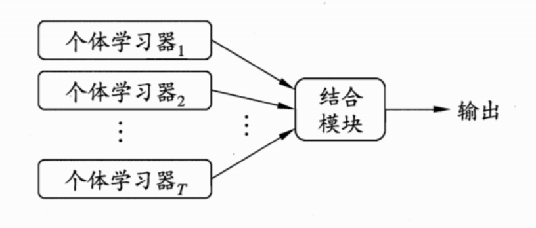
基本集成学习示意图

Slide 8
两个问题：
三个臭皮匠一定赢过诸葛亮吗？
三个臭皮匠如何赢过诸葛亮呢？
Notes:
个体学习器组合起来一定比单个最好的好吗？
个体学习器组合起来如何比单个最好的好呢？

Slide 9
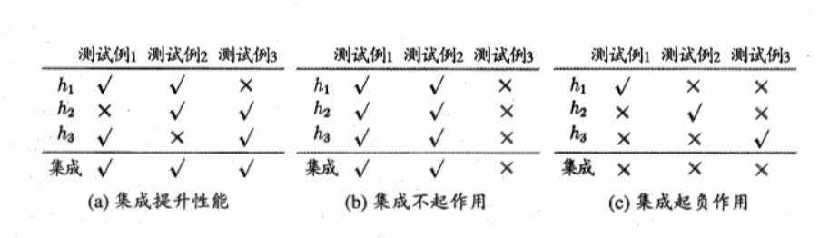

Slide 10
集成学习中的结合策略
平均法：简单平均和加权平均
投票法：绝对多数投票法和相对多数投票法
学习法：stacking和blending

Slide 11
Boosting
举个栗子

Slide 12
Boosting
AI 39年（公元1995年），曹操率魏国大军攻打蜀国，久攻不下，粮草将尽，退路被截。于是派人修书一封，约战诸葛亮进行“文斗”。司马懿不在，远水解不了近渴。请其他盟友出人，各个要价太高。穷则思变，曹操想来想去，找到了两个天才的顾问，名叫Freund和Schapire，想请他们出出主意，怎样用较低的成本解决此时的问题。这两位老兄想到了同一个点子：
三个臭皮匠，赛过诸葛亮

Slide 13
Boosting -----人海战术
曹操找来8个年轻的文士
赵先生，钱先生，孙先生，李先生，
周先生，吴先生，郑先生，王先生

Slide 14
Boosting -----人海战术
用大量的题目让这些人依次学习，每个人自己琢磨怎样解决，学习结束后统计一下每个人在这些问题上的答案准确率
训练时，前面的人回答错误的问题，后面的人要重点学习研究，所谓查缺补漏
训练结束之后，给每个人打分，如果一个人对问题学习的越好，也就是说在这些学习的问题集上回答对的准确率越高，他在后面解决问题时的话语权就越大

Slide 15
Boosting -----题海战术
条件1 | 条件2 | 条件3 | … | 答案
… | … | … | … | …
… | … | … | … | …
… | … | … | … | …

Slide 16
Boosting -----题海战术
接下来培训过程开始了。首先接受培训的是赵先生，经过学习总结，他摸索出了一套解题规则，这套规则表现很不错，至少在学习用的例题集上，达到了70%的准确率。学习完成之后，他给每一条题目调整了权重，被他答错的题目，权重增大，诊断正确的题目，权重调小，以便于后面的文士有重点的学习。
接下来让钱先生学习，他同样学习这些问题，注意，这时候的问题集是被调整过权重的，重点要关注被赵大夫答错的那些问题，经过一番训练，钱大夫达到了75%的准确率。学习完之后，他也调整了这些问题的权重，被他答错的问题，加大权重，否则减小权重。
后面的过程和前面类似，依次训练孙先生，李先生，周先生，吴先生，郑先生，王先生，每个先生在学习的时候重点关注被前面的文士答错的问题，学习完之后调整每条问题的权重。这样到最后，王先生对前面这些文士都答错的问题特别擅长！

Slide 17
Boosting -----题海战术
赵先生 | 70%
钱先生 | 75%
孙先生 | 60%
李先生 | 55%
周先生 | 55%
吴先生 | 60%
郑先生 | 75%
王先生 | 60%

Slide 18
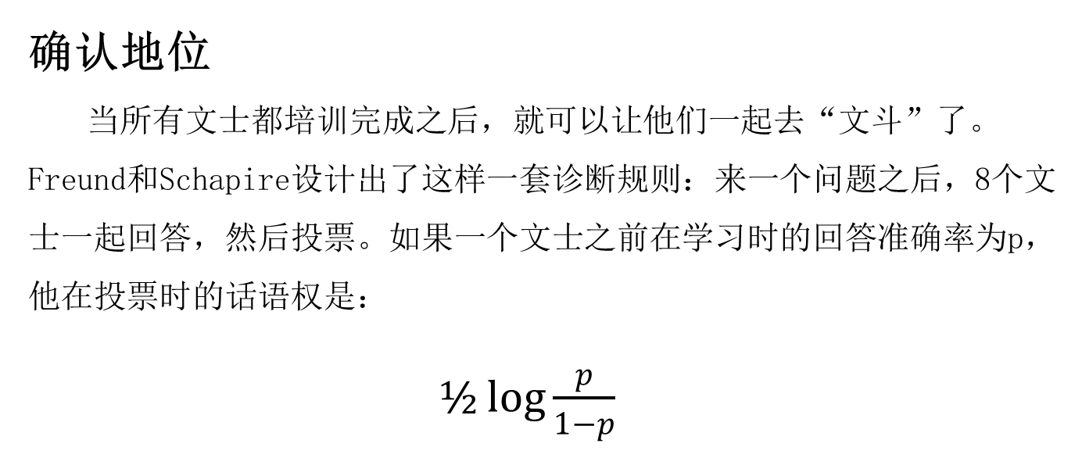
Boosting
确认地位
当所有文士都培训完成之后，就可以让他们一起去“文斗”了。Freund和Schapire设计出了这样一套诊断规则：来一个问题之后，8个文士一起回答，然后投票。如果一个文士之前在学习时的回答准确率为p，他在投票时的话语权是：
$½\log{\frac{p}{1−p}}$

Slide 19
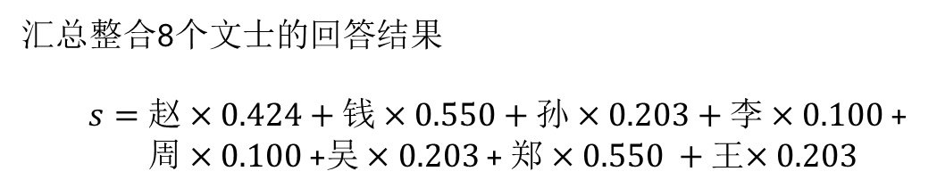
Boosting
赵先生 | 0.424
钱先生 | 0.550
孙先生 | 0.203
李先生 | 0.100
周先生 | 0.100
吴先生 | 0.203
郑先生 | 0.550
王先生 | 0.203
汇总整合8个文士的回答结果
$s=赵×0.424+钱×0.550+孙×0.203+李×0.100$ +
$周×0.100$ +$吴×0.203$ + $郑×0.550 +$ 王$×0.203$

Slide 20
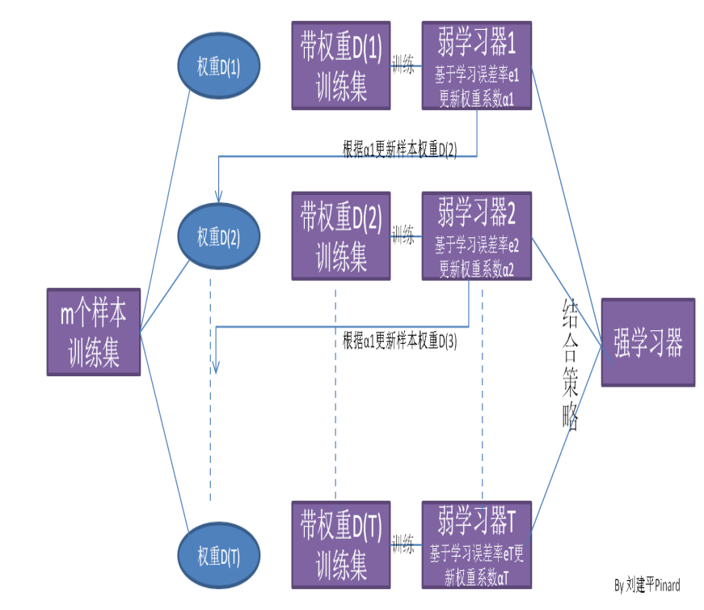
Boosting
Notes:
1.用大量的题目让这些人依次学习，每个人自己琢磨怎样解决，学习结束后统计一下每个人在这些问题上的答案准确率
2.训练时，前面的人回答错误的问题，后面的人要重点学习研究，所谓查缺补漏
3.训练结束之后，给每个人打分，如果一个人对问题学习的越好，也就是说在这些学习的问题集上回答对的准确率越高，他在后面解决时的话语权就越大

Slide 21
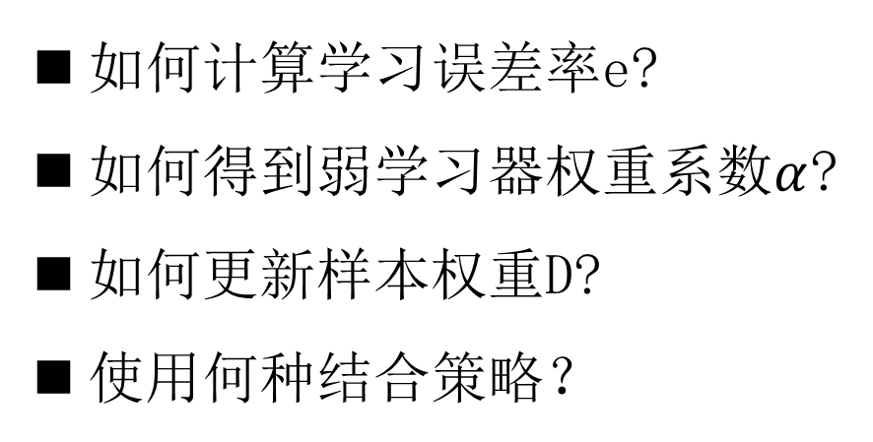
Boosting
如何计算学习误差率e?
如何得到弱学习器权重系数$α$?
如何更新样本权重D?
使用何种结合策略？

Slide 22
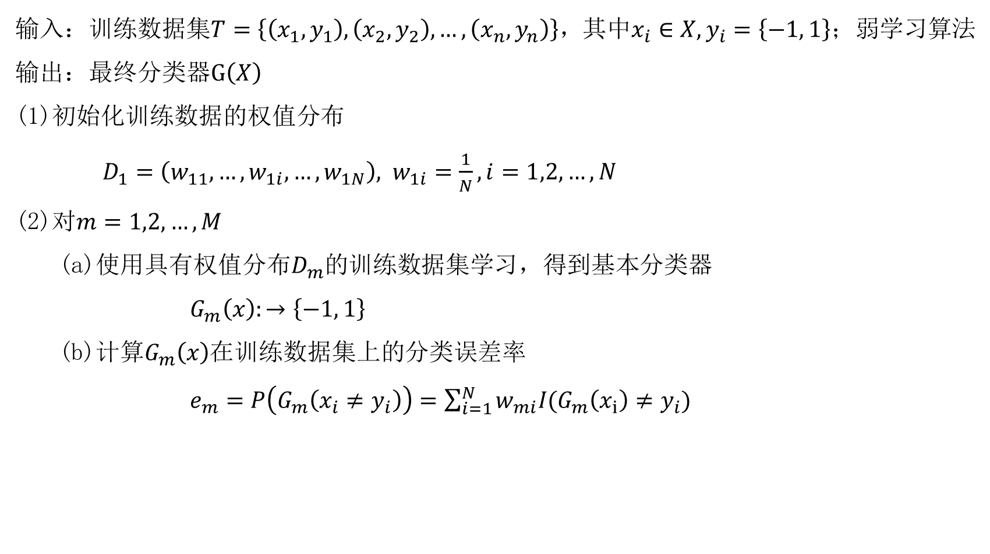
Adaboost —分类问题
输入：训练数据集$T=\left\{\left(x_{1}, y_{1}\right),\left(x_{2}, y_{2}\right), …,\left(x_{n}, y_{n}\right)\right\}，$其中$x_{i}∈X, y_{i}=\left\{−1, 1\right\}；$弱学习算法
输出：最终分类器$G\left(X\right)$
初始化训练数据的权值分布
$D_{1}=\left(w_{11}, …,w_{1i},…,w_{1N}\right), w_{1i}=\frac{1}{N}, i=1,2,…,N$
(2)对$m=1,2,…,M$
(a)使用具有权值分布$D_{m}$的训练数据集学习，得到基本分类器
$G_{m}\left(x\right):→\left\{−1, 1\right\}$
(b)计算$G_{m}\left(x\right)在$训练数据集上的分类误差率
$e_{m}=P\left(G_{m}\left(x_{i}≠y_{i}\right)\right)=\sum_{i=1}^{N}{w_{mi}I(G_{m}\left(x_{i}\right)≠y_{i})}$
Notes:
（1）假设训练数据集具有均匀的权值分布，即每个训练样本在基本分类器的学习中作用相同
（2）反复学习基本分类器，学习M轮。在每一轮当中
（a） 使用当前分布Dm加权的训练数据集，学习基本分类器Gm(x)
(b）计算学习到的基本分类器在加权训练数据集上的分类误差率，$\sum_{i=1}^{N}{w_{m}i}=1，$可以看出Gm(x)在加权的训练数据集上的分类误差率是被Gm(x)误分类的样本的权值之和
（c）计算系数

Slide 23
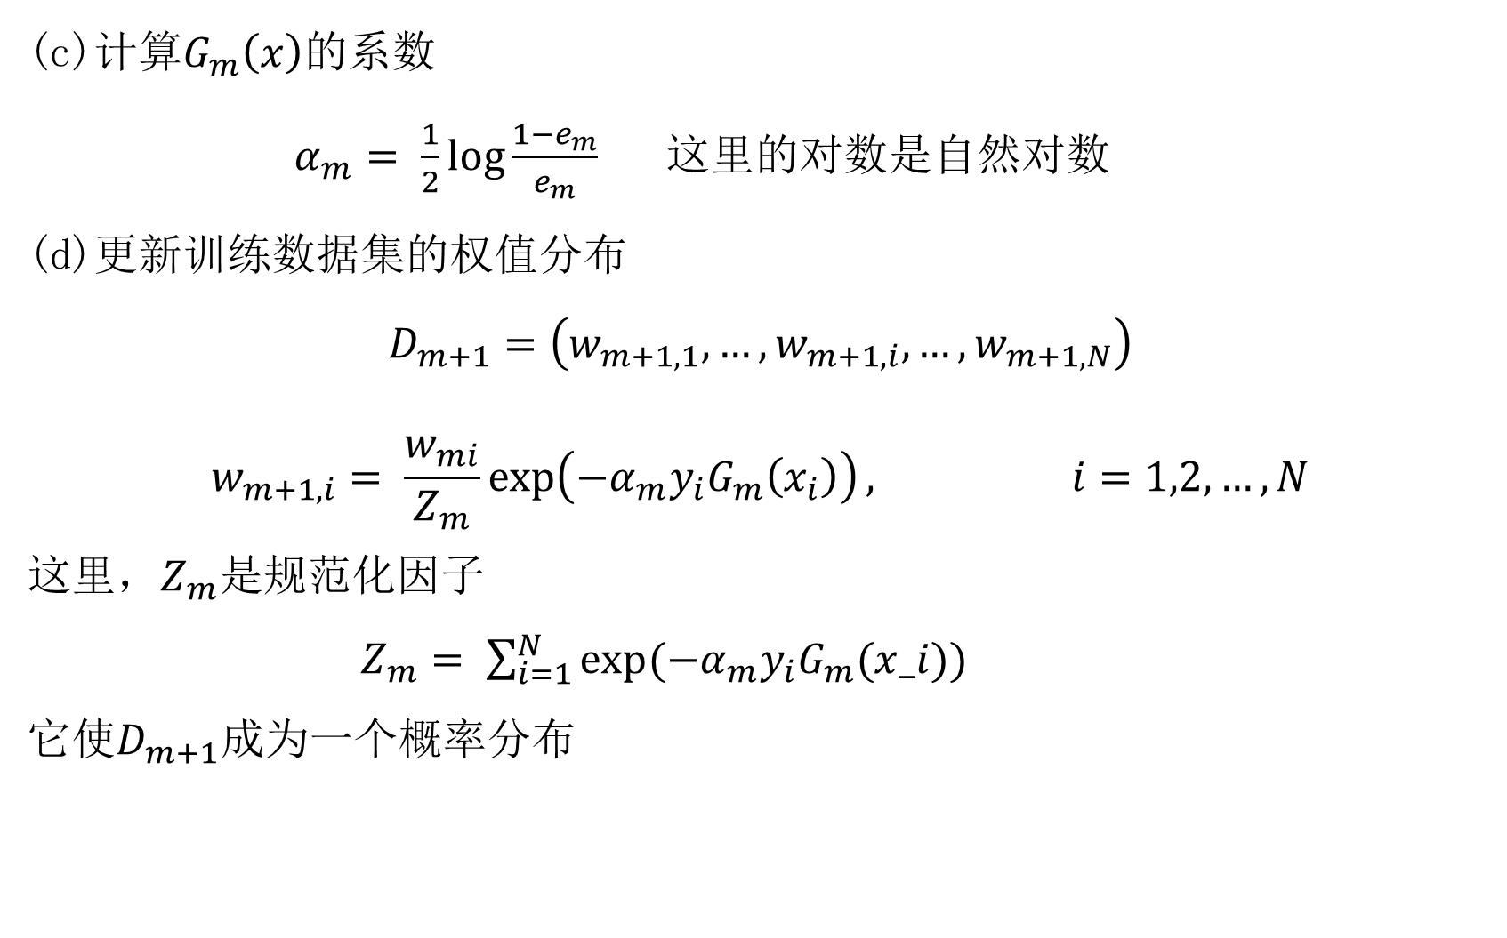
Adaboost —分类问题
(c)计算$G_{m}\left(x\right)的$系数
$α_{m}= \frac{1}{2}\log{\frac{1−e_{m}}{e_{m}}}$ 这里的对数是自然对数
(d)更新训练数据集的权值分布
$$D_{m+1}=\left(w_{m+1,1},…,w_{m+1,i},…,w_{m+1,N}\right)$$
$$w_{m+1,i}= \frac{w_{mi}}{Z_{m}}\exp\left(−α_{m}y_{i}G_{m}\left(x_{i}\right)\right), i=1,2,…,N$$
这里，$Z_{m}是$规范化因子
$Z_{m}= \sum_{i=1}^{N}{exp⁡(−α_{m}y_{i}G_{m}(x_i))}$
它使$D_{m+1}成为一个概率分布$
Notes:
从Wm+1,i计算公式可以看出，如果第i个样本分类错误，则yiGm(xi)<0，导致样本的权重在第m+1个弱分类器中增大，如果分类正确，则权重在第m+1个弱分类器中减少.具体为什么采用样本权重更新公式，我们在讲Adaboost的损失函数优化时再讲。

Slide 24
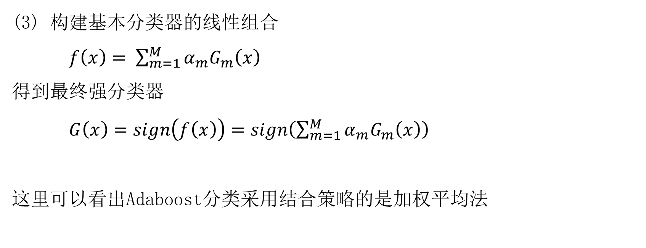
Adaboost —分类问题
(3) 构建基本分类器的线性组合
$f\left(x\right)= \sum_{m=1}^{M}{α_{m}G_{m}\left(x\right)}$
得到最终强分类器
$G\left(x\right)=sign\left(f\left(x\right)\right)=sign\left(\sum_{m=1}^{M}{{α_{m}G}_{m}\left(x\right)}\right)$
这里可以看出Adaboost分类采用结合策略的是加权平均法

Slide 25
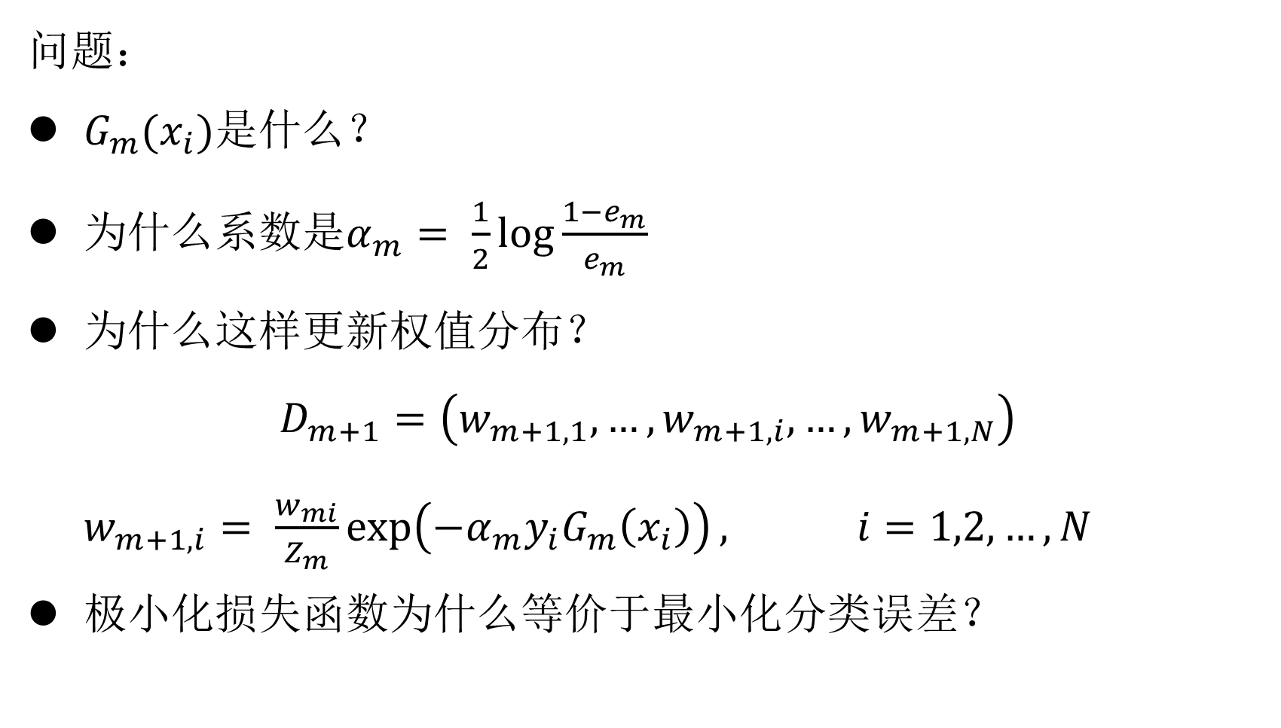
Adaboost
问题：
$G_{m}(x_{i})是$什么？
为什么系数是$α_{m}= \frac{1}{2}\log{\frac{1−e_{m}}{e_{m}}}$
为什么这样更新权值分布？
$$D_{m+1}=\left(w_{m+1,1},…,w_{m+1,i},…,w_{m+1,N}\right)$$
$w_{m+1,i}= \frac{w_{mi}}{Z_{m}}\exp\left(−α_{m}y_{i}G_{m}\left(x_{i}\right)\right), i=1,2,…,N$
极小化损失函数为什么等价于最小化分类误差？

Slide 26
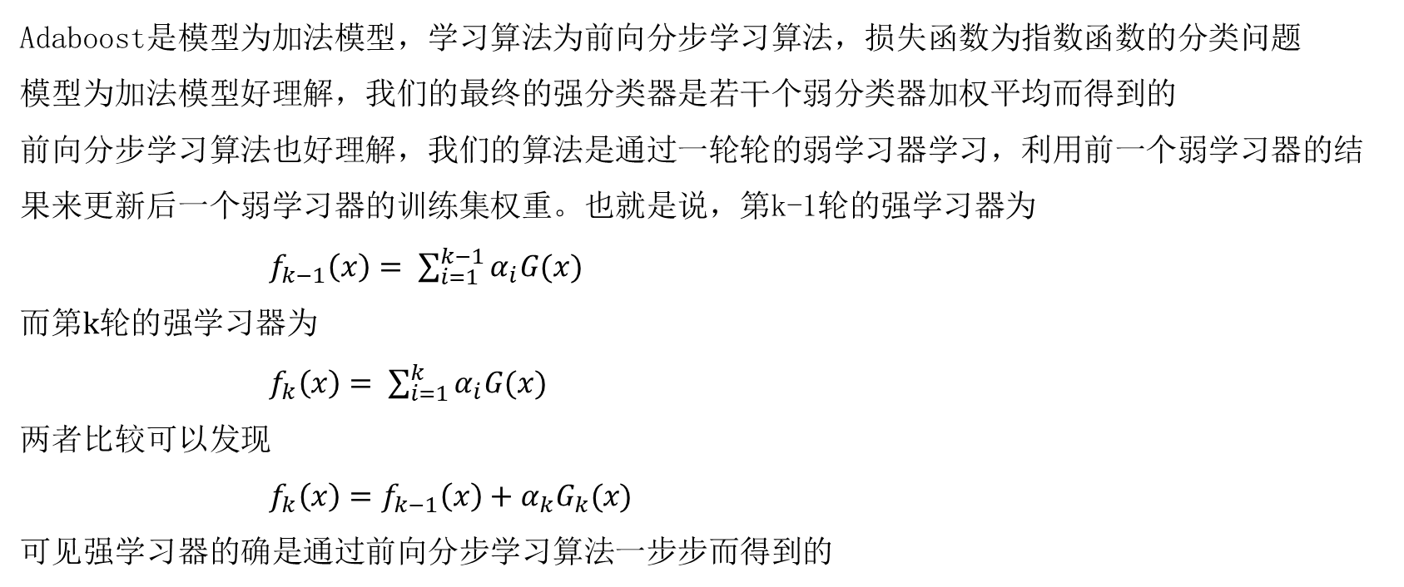
Adaboost分类损失函数优化
Adaboost是模型为加法模型，学习算法为前向分步学习算法，损失函数为指数函数的分类问题
模型为加法模型好理解，我们的最终的强分类器是若干个弱分类器加权平均而得到的
前向分步学习算法也好理解，我们的算法是通过一轮轮的弱学习器学习，利用前一个弱学习器的结果来更新后一个弱学习器的训练集权重。也就是说，第k-1轮的强学习器为
$f_{k−1}\left(x\right)= \sum_{i=1}^{k−1}{α_{i}G(x)}$
而$第k轮的强学习器为$
$f_{k}\left(x\right)= \sum_{i=1}^{k}{α_{i}G(x)}$
两者比较可以发现
$f_{k}\left(x\right)=f_{k−1}\left(x\right)+α_{k}G_{k}(x)$
可见强学习器的确是通过前向分步学习算法一步步而得到的

Slide 27


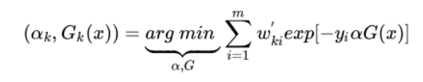

Adaboost分类损失函数优化
Adaboost损失函数为指数函数，即定义损失函数为
$$利用前向分步学习算法的关系可以得到损失函数为$$
令$w_{ki}^{′}=exp(−y_{i}f_{k−1}(x))，$它的值不依赖于$α,G,$因此与最小化无关，仅仅依赖于$f_{k−1}(x)$，随着每一轮迭代而改变。
将这个式子带入损失函数，损失函数转化为

Slide 28
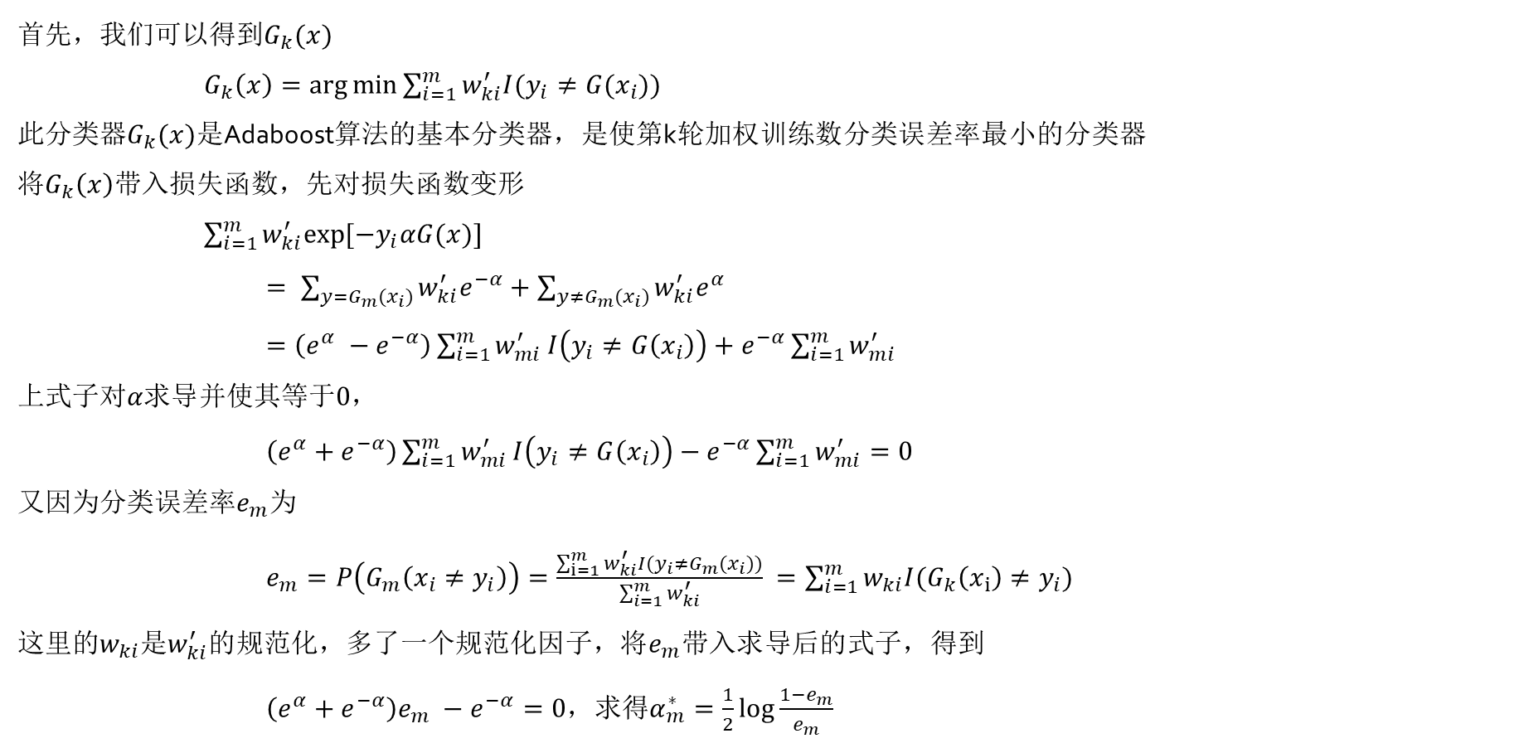
Adaboost分类损失函数优化
首先，我们可以得到$G_{k}(x)$
$G_{k}\left(x\right)=\arg{\min{\sum_{i=1}^{m}{w_{ki}^{′}I(y_{i}≠G(x_{i}))}}}$
此分类器$G_{k}(x)是$Adaboost算法的基本分类器，是使第k轮加权训练数分类误差率最小的分类器
将$G_{k}\left(x\right)带入$损失函数，先对损失函数变形
$\sum_{i=1}^{m}{w_{ki}^{′}exp⁡[−y_{i}αG(x)]}$
$= \sum_{y=G_{m}(x_{i})}{w_{ki}^{′}e^{−α}}+\sum_{y≠G_{m}(x_{i})}{w_{ki}^{′}e^{α}}$
$=\left(e^{α} −e^{−α}\right)\sum_{i=1}^{m}{w_{mi}^{′}}I\left(y_{i}≠G\left(x_{i}\right)\right)+e^{−α}\sum_{i=1}^{m}{w_{mi}^{′}}$
上式子对$α求导$并使其等于$0$，
$\left(e^{α}+e^{−α}\right)\sum_{i=1}^{m}{w_{mi}^{′}}I\left(y_{i}≠G\left(x_{i}\right)\right)−e^{−α}\sum_{i=1}^{m}{w_{mi}^{′}}=0$
又因为分类误差率$e_{m}$为
$e_{m}=P\left(G_{m}\left(x_{i}≠y_{i}\right)\right)=\frac{\sum_{i=1}^{m}{w_{ki}^{′}}I(y_{i}≠G_{m}(x_{i}))}{\sum_{i=1}^{m}{w_{ki}^{′}}} =\sum_{i=1}^{m}{w_{ki}I(G_{k}\left(x_{i}\right)≠y_{i})}$
这里的$w_{ki}$是$w_{ki}^{′}的$规范化，多了一个规范化因子，将$e_{m}$带入求导后的式子，得到
$\left(e^{α}+e^{−α}\right)e_{m} −e^{−α}=0，$求得$α_{m}^{∗}=\frac{1}{2}\log{\frac{1−e_{m}}{e_{m}}}$

Slide 29
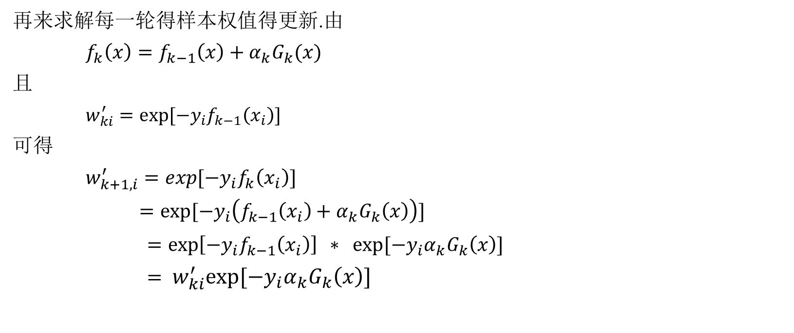
Adaboost分类损失函数优化
再来求解每一轮得样本权值得更新.由
$f_{k}\left(x\right)=f_{k−1}\left(x\right)+α_{k}G_{k}(x)$
且
$w_{ki}^{′}=exp⁡[−y_{i}f_{k−1}\left(x_{i}\right)]$
可得
$w_{k+1,i}^{′}=exp[−y_{i}f_{k}\left(x_{i}\right)]$
$=exp⁡[−y_{i}\left(f_{k−1}\left(x_{i}\right)+α_{k}G_{k}\left(x\right)\right)]$
$=\exp\left[−y_{i}f_{k−1}\left(x_{i}\right)\right] ∗ exp⁡[−y_{i}α_{k}G_{k}\left(x\right)]$
$= w_{ki}^{′}exp⁡[−y_{i}α_{k}G_{k}\left(x\right)]$

Slide 30

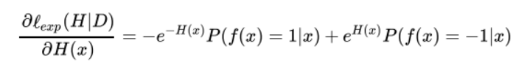


Adaboost分类损失函数优化
极小化损失函数等价于最小化分类误差：
基学习器的线性组合
$H\left(x\right)= \sum_{k=1}^{m}{α_{k}G_{k}(x)}$
指数损失函数为(来源于原始论文)
求H(x)的偏导，可以得到
令上式等于0，可以得到$H(x)$表达式

Slide 31
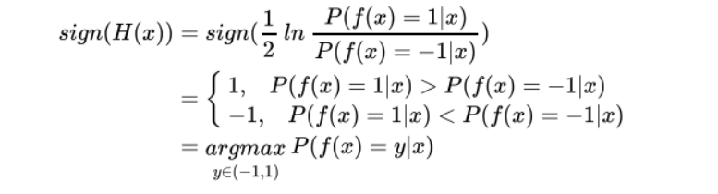
Adaboost分类损失函数优化
因此可以得到

Slide 32
Adaboost分类损失函数优化
具体数学化计算的例子
《统计学习方法》 李航
P140页

Slide 33
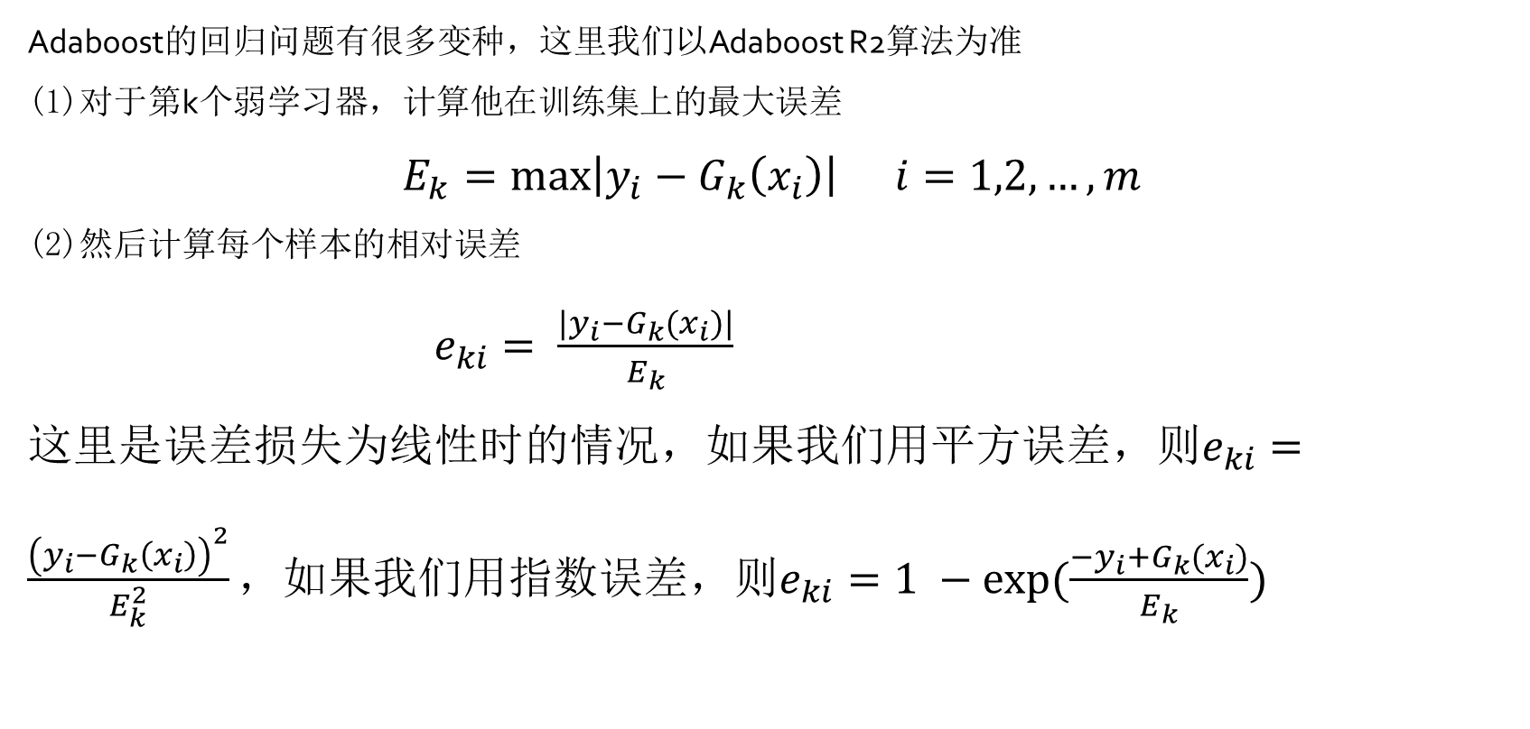
Adaboost —回归问题
Adaboost的回归问题有很多变种，这里我们以Adaboost R2算法为准
(1)对于第k个弱学习器，计算他在训练集上的最大误差
$$E_{k}=\max\left|y_{i}−G_{k}\left(x_{i}\right)\right| i=1,2,…,m$$
(2)然后计算每个样本的相对误差
$e_{ki}= \frac{|y_{i}−G_{k}(x_{i})|}{E_{k}}$
这里是误差损失为线性时的情况，如果我们用平方误差，则$e_{ki}=\frac{{\left(y_{i}−G_{k}\left(x_{i}\right)\right)}^{2}}{E_{k}^{2}}，$如果我们用指数误差，则$e_{ki}=1 −exp⁡(\frac{−y_{i}+G_{k}(x_{i})}{E_{k}})$

Slide 34
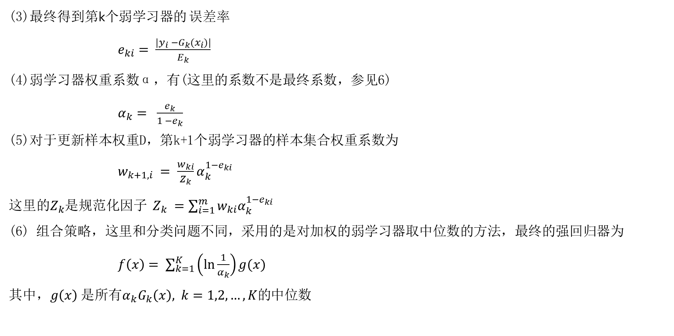
Adaboost —回归问题
Adaboost回归问题原始论文下载
(3)最终得到第k个弱学习器的 误差率
$e_{ki}= \frac{|y_{i} −G_{k}(x_{i})|}{E_{k}}$
(4)弱学习器权重系数α，有(这里的系数不是最终系数，参见6)
$α_{k}= \frac{e_{k}}{1 −e_{k}}$
(5)对于更新样本权重D，第k+1个弱学习器的样本集合权重系数为
$w_{k+1,i} = \frac{w_{ki}}{Z_{k}}α_{k}^{1−e_{ki}}$
这里的$Z_{k}$是规范化因子 $Z_{k} =\sum_{i=1}^{m}{w_{ki}α_{k}^{1−e_{ki}}}$
(6) 组合$策略，这里和分类问题不同，$采用的是对加权的弱学习器取中位数的方法，最终的强回归器为
$f\left(x\right)= \sum_{k=1}^{K}{\left(\ln{\frac{1}{α_{k}}}\right)g(x)}$
其中，$g\left(x\right) 是$所有$α_{k}G_{k}\left(x\right), k=1,2,…,K的$中位数

Slide 35
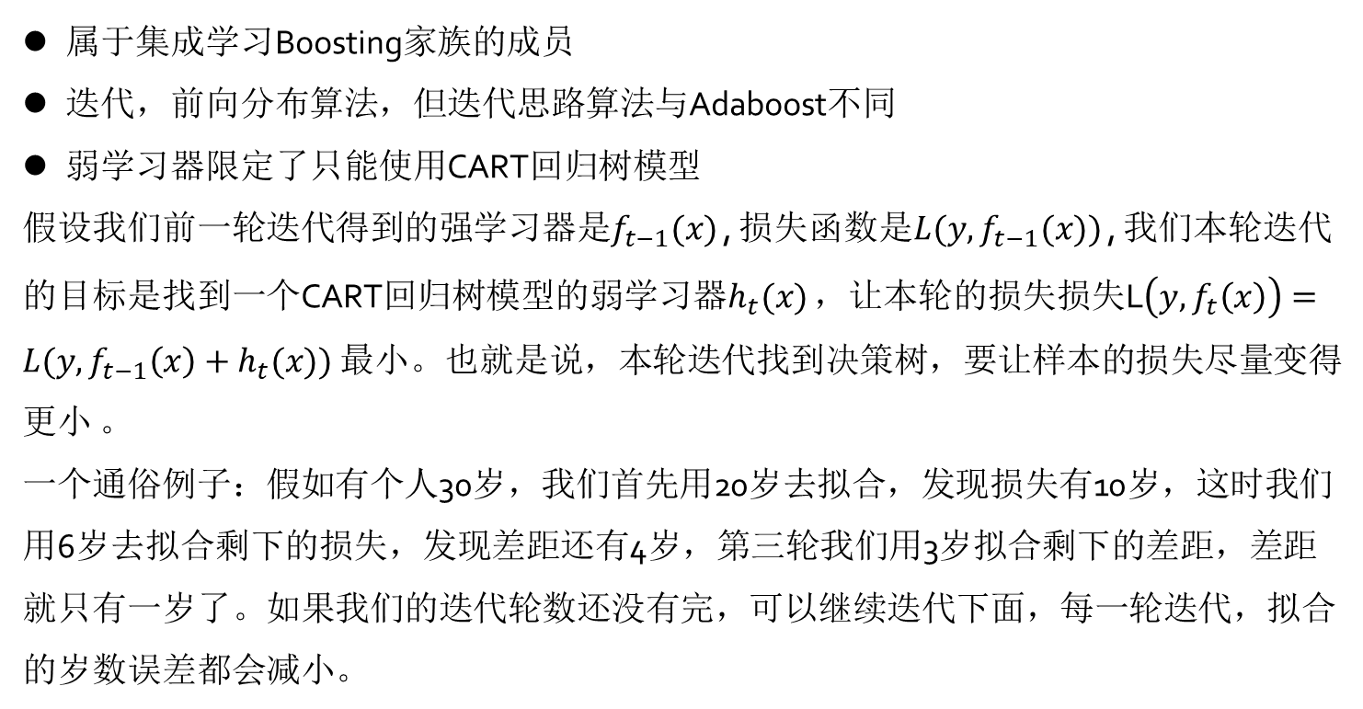
GBDT 梯度提升树
属于集成学习Boosting家族的成员
迭代，前向分布算法，但迭代思路算法与Adaboost不同
弱学习器限定了只能使用CART回归树模型
假设我们前一轮迭代得到的强学习器是$f_{t−1}(x)$ , 损失函数是$L(y,f_{t−1}(x))$ , 我们本轮迭代的目标是找到一个CART回归树模型的弱学习器$h_{t}(x)$ ，让本轮的损失损失L$\left(y,f_{t}\left(x\right)\right)=L(y,f_{t−1}\left(x\right)+h_{t}(x))$ 最小。也就是说，本轮迭代找到决策树，要让样本的损失尽量变得更小 。
一个通俗例子：假如有个人30岁，我们首先用20岁去拟合，发现损失有10岁，这时我们用6岁去拟合剩下的损失，发现差距还有4岁，第三轮我们用3岁拟合剩下的差距，差距就只有一岁了。如果我们的迭代轮数还没有完，可以继续迭代下面，每一轮迭代，拟合的岁数误差都会减小。
GBDT原始论下载链接

Slide 36
GBDT 梯度提升树
问题：如何度量拟合的损失？

Slide 37



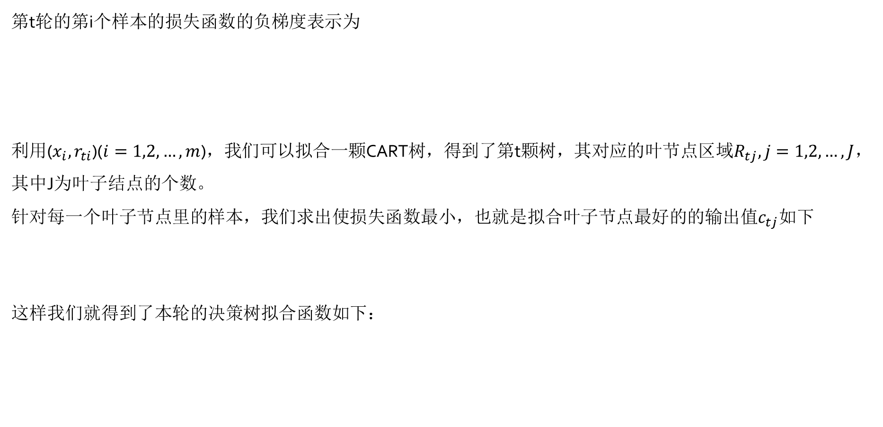
GBDT的负梯度拟合
第t轮的第i个样本的损失函数的负梯度表示为
利用($x_{i},r_{ti}$)($i=1,2,…,m$)，我们可以拟合一颗CART树，得到了第t颗树，其对应的叶节点区域$R_{tj},j=1,2,…,J$，其中J为叶子结点的个数。
针对每一个叶子节点里的样本，我们求出使损失函数最小，也就是拟合叶子节点最好的的输出值$c_{tj}$如下
这样我们就得到了本轮的决策树拟合函数如下：

Slide 38

GBDT的负梯度拟合
从而本轮最终得到的强学习器的表达式如下：
通过损失函数的负梯度来拟合，我们找到了一种通用的拟合损失误差的办法。
这样无轮是分类问题还是回归问题，通过其损失函数的负梯度的拟合，就可以用GBDT来解决我们的分类回归问题。
区别仅仅在于损失函数不同导致的负梯度不同而已。

Slide 39
GBDT的负梯度拟合
如何理解负梯度拟合？
C怎么理解？
为什么不直接拟合残差，而是拟合残差梯度？
这里的损失函数是什么？
如何计算c？
C为什么是连续值？C初值怎么设定
Notes:
残差只是负梯度的特例，最终的目的是使得损失函数减少的最快，沿哪个方向减少最快呢？负梯度方向。
拟合负梯度，相当于损失函数沿着负梯度方向减少。
当损失函数为平方损失时，拟合残差就相当于平方损失沿着负梯度方向减小。
但是当损失函数不是平方损失时，再拟合残差就不是损失函数沿着负梯度减小了，所以此时当然不能再拟合残差。

Slide 40



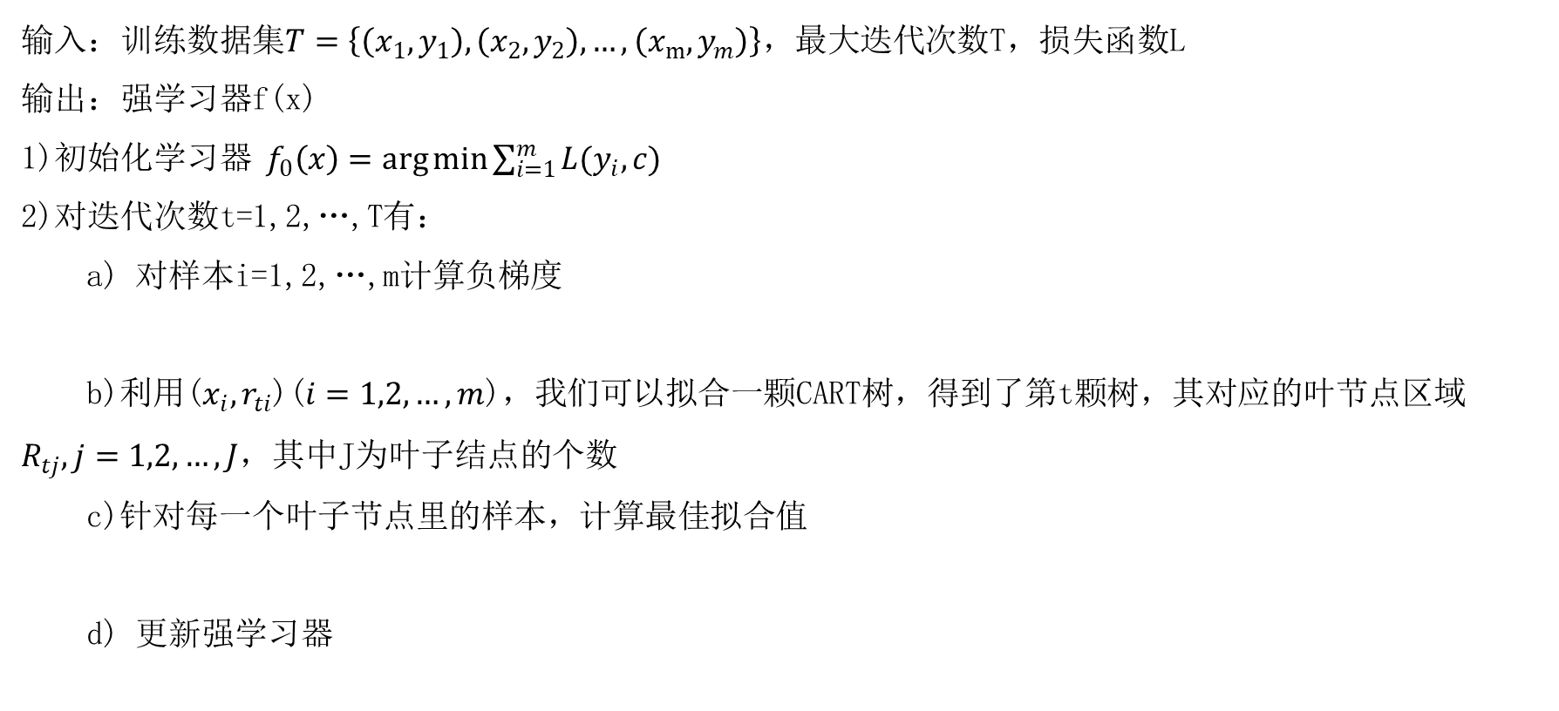
GBDT回归算法
输入：训练数据集$T=\left\{\left(x_{1}, y_{1}\right),\left(x_{2}, y_{2}\right), …,\left(x_{m}, y_{m}\right)\right\}，最大迭代$次数T，损失函数L
输出：强学习器f(x)
1)初始化学习器 $f_{0}\left(x\right)=\arg{\min{\sum_{i=1}^{m}{L(y_{i},c)}}}$
2)对迭代次数t=1,2,…,T有：
a) 对样本i=1,2,…,m计算负梯度
b)利用($x_{i},r_{ti}$)($i=1,2,…,m$)，我们可以拟合一颗CART树，得到了第t颗树，其对应的叶节点区域$R_{tj},j=1,2,…,J$，其中J为叶子结点的个数
c)针对每一个叶子节点里的样本，计算最佳拟合值
d) 更新强学习器

Slide 41

GBDT回归算法
3) 得到强学习器f(x) 表达式

Slide 42
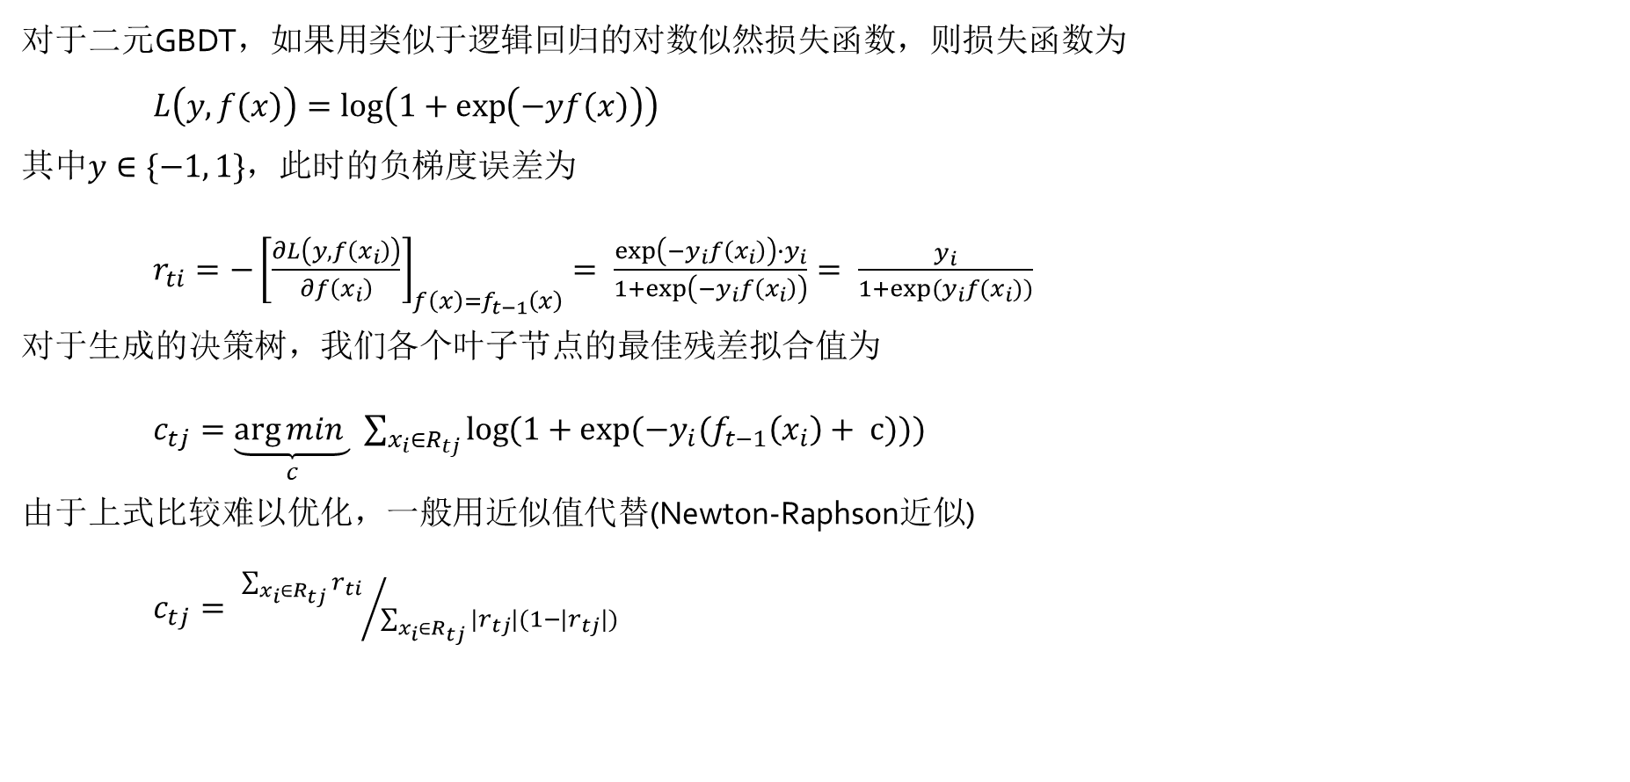
GBDT二元分类算法
对于二元GBDT，如果用类似于逻辑回归的对数似然损失函数，则损失函数为 $L\left(y,f\left(x\right)\right)=\log\left(1+\exp\left(−yf\left(x\right)\right)\right)$
其中$y∈\{−1, 1\}$，此时的负梯度误差为
$r_{ti}=−{\left[\frac{∂L\left(y, f\left(x_{i}\right)\right)}{∂f\left(x_{i}\right)}\right]}_{f\left(x\right)=f_{t−1}\left(x\right)}= \frac{\exp\left(−y_{i}f\left(x_{i}\right)\right)∙y_{i}}{1+\exp\left(−y_{i}f\left(x_{i}\right)\right)}= \frac{y_{i}}{1+exp⁡(y_{i}f(x_{i}))}$
对于生成的决策树，我们各个叶子节点的最佳残差拟合值为
$c_{tj}=\underset{c}{\underbrace{\arg{min} }} \sum_{x_{i}∈R_{tj}}{\log{(1+\exp{(−y_{i}(f_{t−1}\left(x_{i}\right)+ c))})}}$
由于上式比较难以优化，一般用近似值代替(Newton-Raphson近似)
$c_{tj}= {\sum_{x_{i}∈R_{tj}}{r_{ti} }}/{\sum_{x_{i}∈R_{tj}}{|r_{tj}|(1−|r_{tj}|)}}$

Slide 43
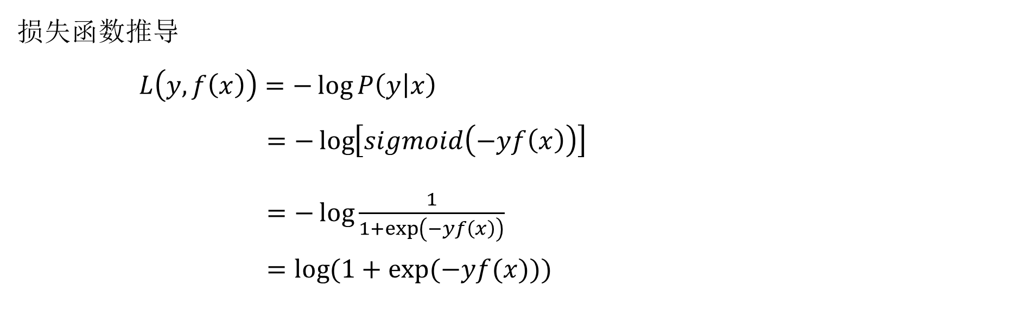
GBDT二元分类算法
损失函数推导
$L\left(y,f\left(x\right)\right)=−\log{P\left(y | x\right)}$
$=−\log\left[sigmoid\left(−yf\left(x\right)\right)\right]$
$=−\log{\frac{1}{1+\exp\left(−yf\left(x\right)\right)}}$
$=\log{(1+\exp{(−yf(x))})}$

Slide 44
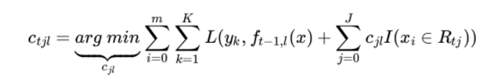
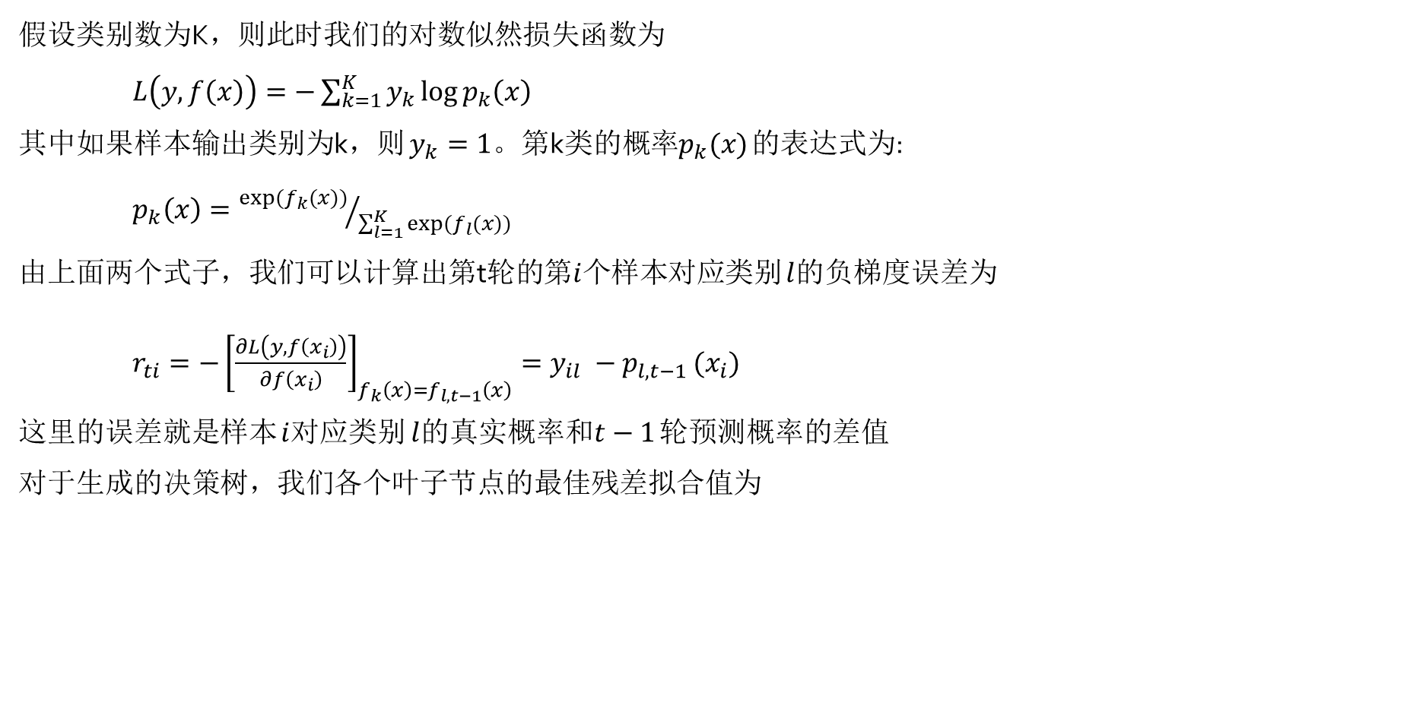
GBDT多元分类算法
假设类别数为K，则此时我们的对数似然损失函数为
$L\left(y, f\left(x\right)\right)=−\sum_{k=1}^{K}{y_{k}}\log{p_{k}\left(x\right)}$
其中如果样本输出类别为k，则 $y_{k}=1$。第k类的概率$p_{k}(x)$ 的表达式为:
$p_{k}\left(x\right)={exp⁡(f_{k}(x))}/{\sum_{l=1}^{K}{exp⁡(f_{l}(x))}}$
由上面两个式子，我们可以计算出第t轮的第$i$个样本对应类别 $l$的负梯度误差为
$r_{ti}=−{\left[\frac{∂L\left(y, f\left(x_{i}\right)\right)}{∂f\left(x_{i}\right)}\right]}_{f_{k}\left(x\right)=f_{l,t−1}\left(x\right)}=y_{il} −p_{l,t−1 }(x_{i})$
这里的误差就是样本 $i$对应类别 $l$的真实概率和$t−1$ 轮预测概率的差值
对于生成的决策树，我们各个叶子节点的最佳残差拟合值为

Slide 45
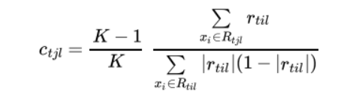
GBDT多元分类算法
由于上式比较难优化，我们一般使用近似值代替

Slide 46
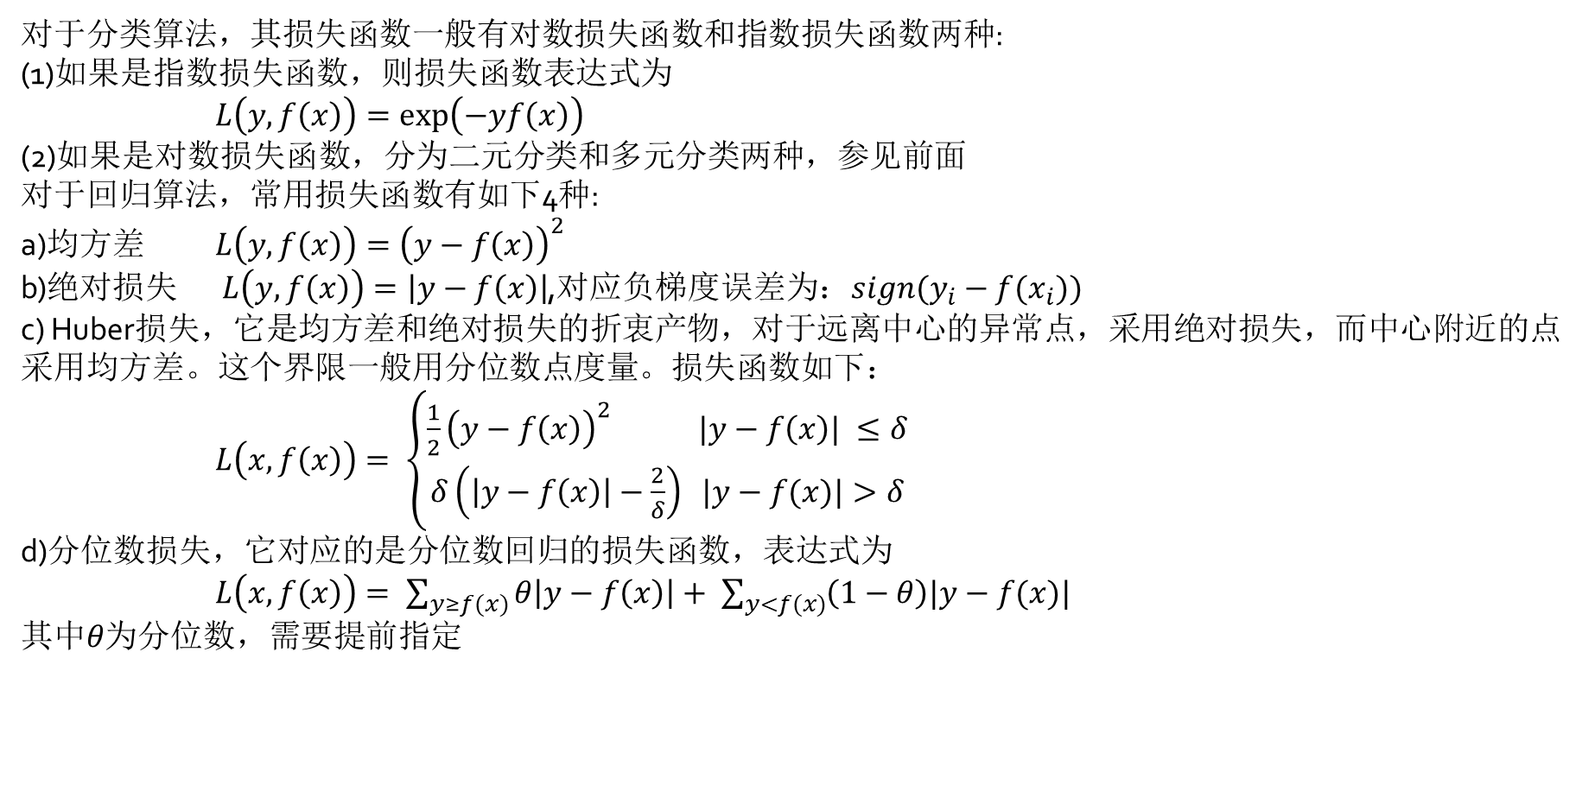
GBDT常用损失函数
对于分类算法，其损失函数一般有对数损失函数和指数损失函数两种:
(1)如果是指数损失函数，则损失函数表达式为
$L\left(y,f\left(x\right)\right)=\exp\left(−yf\left(x\right)\right)$
(2)如果是对数损失函数，分为二元分类和多元分类两种，参见前面
对于回归算法，常用损失函数有如下4种:
a)均方差 $L\left(y,f\left(x\right)\right)={\left(y−f\left(x\right)\right)}^{2}$
b)绝对损失 $L\left(y,f\left(x\right)\right)=\left|y−f\left(x\right)\right|$,对应负梯度误差为：$sign(y_{i}−f(x_{i}))$
c) Huber损失，它是均方差和绝对损失的折衷产物，对于远离中心的异常点，采用绝对损失，而中心附近的点采用均方差。这个界限一般用分位数点度量。损失函数如下：
$L\left(x,f\left(x\right)\right)= \left\{\begin{aligned}\frac{1}{2}{\left(y−f\left(x\right)\right)}^{2} |y−f\left(x\right)| ≤δ \\ δ\left(\left|y−f\left(x\right)\right|−\frac{2}{δ}\right) |y−f(x)|>δ\end{aligned}\right.$
d)分位数损失，它对应的是分位数回归的损失函数，表达式为
$L\left(x,f\left(x\right)\right)= \sum_{y≥f(x)}{θ\left|y−f\left(x\right)\right|+ \sum_{y<f(x)}{\left(1−θ\right)|y−f(x)|}}$
其中$θ为$分位数，需要提前指定

Slide 47
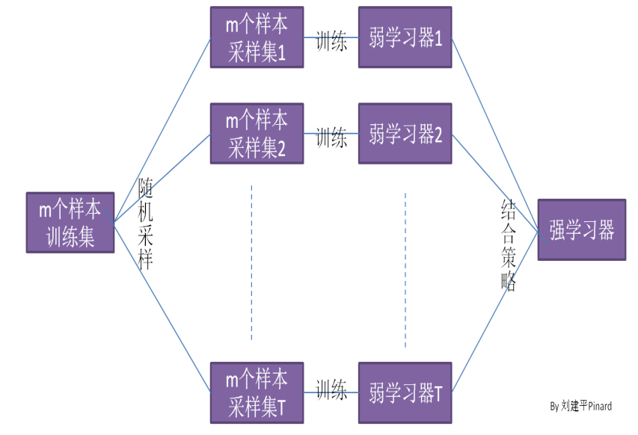
Bagging
特点

Slide 48
Bagging之随机采样
随机采样(bootstrap)就是从我们的训练集里面采集固定个数的样本，但是每采集一个样本后，都将样本放回。也就是说，之前采集到的样本在放回后有可能继续被采集到。对于我们的Bagging算法，一般会随机采集和训练集样本数m一样个数的样本。这样得到的采样集和训练集样本的个数相同，但是样本内容不同。如果我们对有m个样本训练集做T次的随机采样，则由于随机性，T个采样集各不相同。

Slide 49
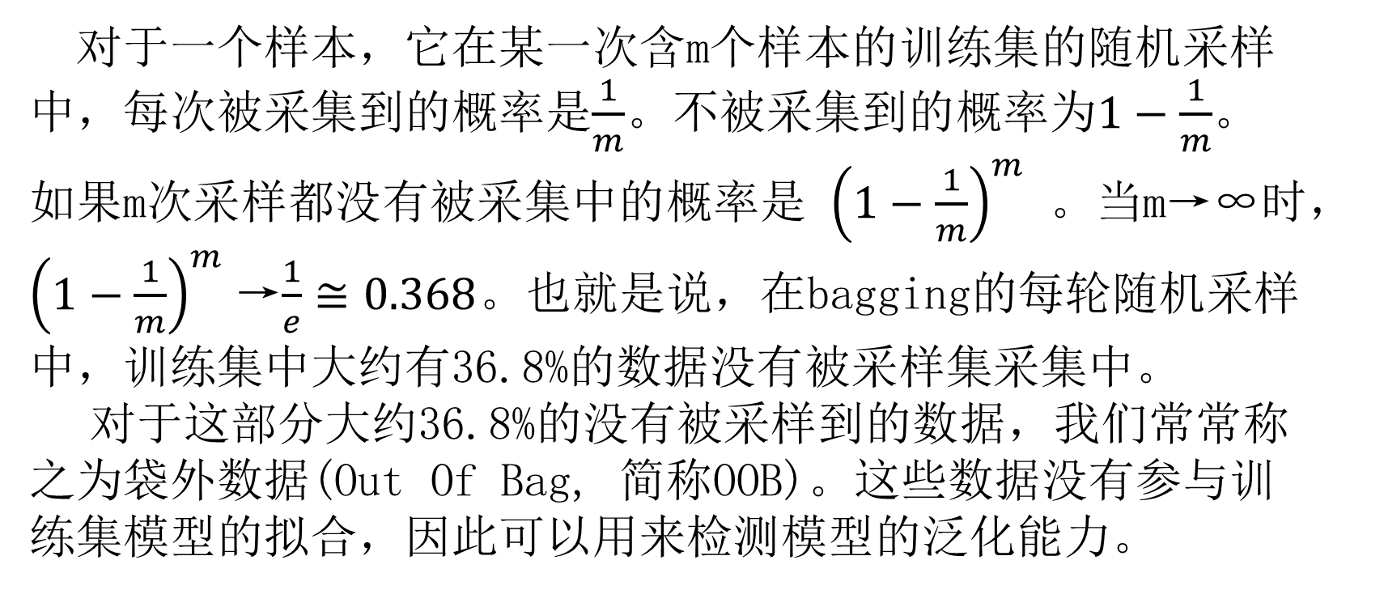
Bagging之袋外数据(Out Of Bag, 简称OOB)
对于一个样本，它在某一次含m个样本的训练集的随机采样中，每次被采集到的概率是$\frac{1}{m}$。不被采集到的概率为$1−\frac{1}{m}$。如果m次采样都没有被采集中的概率是${\left(1−\frac{1}{m}\right)}^{m}$。当m→∞时， ${\left(1−\frac{1}{m}\right)}^{m}$→$\frac{1}{e}≅0.368$。也就是说，在bagging的每轮随机采样中，训练集中大约有36.8%的数据没有被采样集采集中。
对于这部分大约36.8%的没有被采样到的数据，我们常常称之为袋外数据(Out Of Bag, 简称OOB)。这些数据没有参与训练集模型的拟合，因此可以用来检测模型的泛化能力。

Slide 50
Bagging
对于弱学习器没有限制，一般也是决策树和神经网络
组合策略也比较简单，通常使用简单投票法，回归问题一般用简单平均法
训练可以并行，适合超大规模数据训练

Slide 51
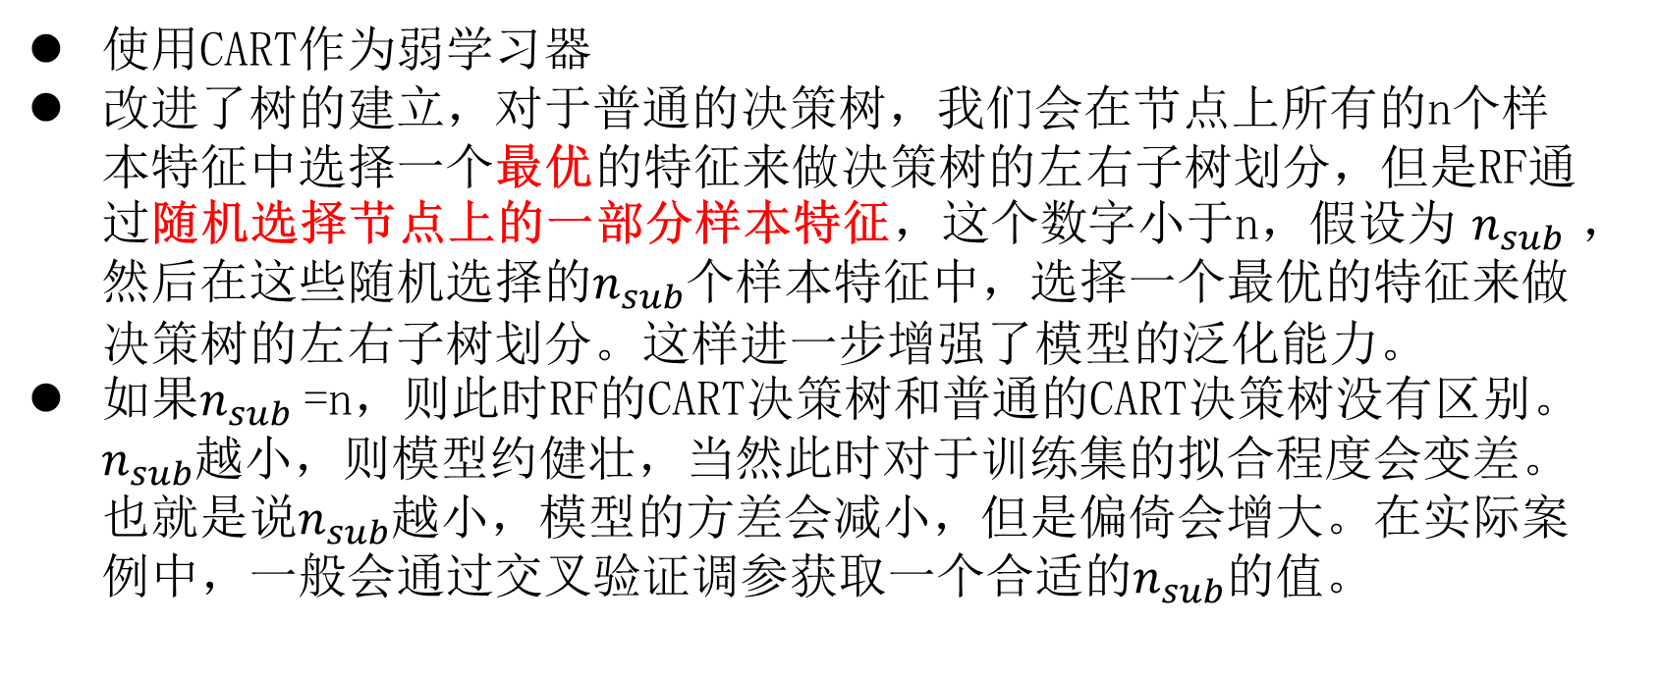
随机森林
使用CART作为弱学习器
改进了树的建立，对于普通的决策树，我们会在节点上所有的n个样本特征中选择一个最优的特征来做决策树的左右子树划分，但是RF通过随机选择节点上的一部分样本特征，这个数字小于n，假设为$n_{sub}$，然后在这些随机选择的$n_{sub}$个样本特征中，选择一个最优的特征来做决策树的左右子树划分。这样进一步增强了模型的泛化能力。
如果$n_{sub}$=n，则此时RF的CART决策树和普通的CART决策树没有区别。 $n_{sub}$越小，则模型约健壮，当然此时对于训练集的拟合程度会变差。也就是说$n_{sub}$越小，模型的方差会减小，但是偏倚会增大。在实际案例中，一般会通过交叉验证调参获取一个合适的$n_{sub}$的值。

Slide 52
Boosting VS Bagging
样本选择
Bagging：训练集是在原始集中有放回选取的，从原始集中选出的各轮训练集之间是独立的，子集的数量等于样本的数量。
Boosting：每一轮的训练集不变，只是训练集中每个样例在分类器中的权重发生变化。
样本权重
Bagging：使用均匀取样，每个样例的权重相等。
Boosting：根据错误率不断调整样例的权值，错误率越大则权重越大。
预测函数
Bagging：所有预测函数的权重相等.
Boosting：每个弱分类器都有相应的权重，对于分类误差小的分类器会有更大的权重。
并行计算
Bagging：各个预测函数可以并行生成
Boosting：各个预测函数只能顺序生成，因为后一个模型参数需要前一轮模型的结果。

Slide 53
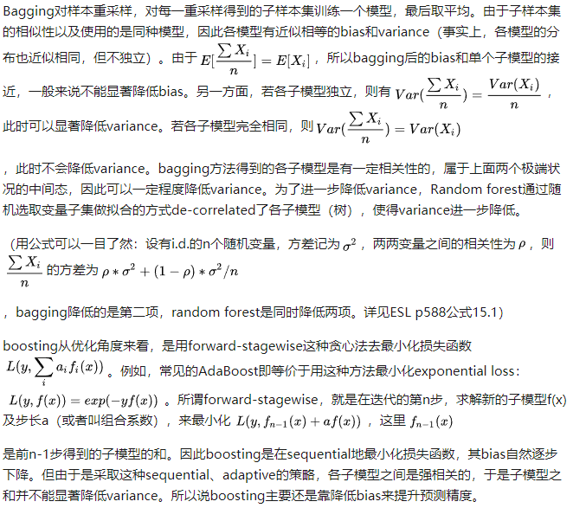
Boosting VS Bagging
为什么说bagging是减少variance(方差)，而boosting是减少bias(偏差)？
偏差：度量了学习算法的期望预测与真实结果的偏离程度，刻画了拟合能力
方差：度量同样大小的训练集的变动导致的学习性能的变化，刻画数据扰动造成的影响
(来自西瓜书P46)

Slide 54
Stacking
经典Stacking模型是指将多种分类器组合在一起来取得更好表现的一种集成学习模型。
一般情况下，Stacking模型分为两层。
第一层中我们训练多个不同的模型，然后再以第一层训练的各个模型的输出作为输入来训练第二层的模型，以得到一个最终的输出。

Slide 55
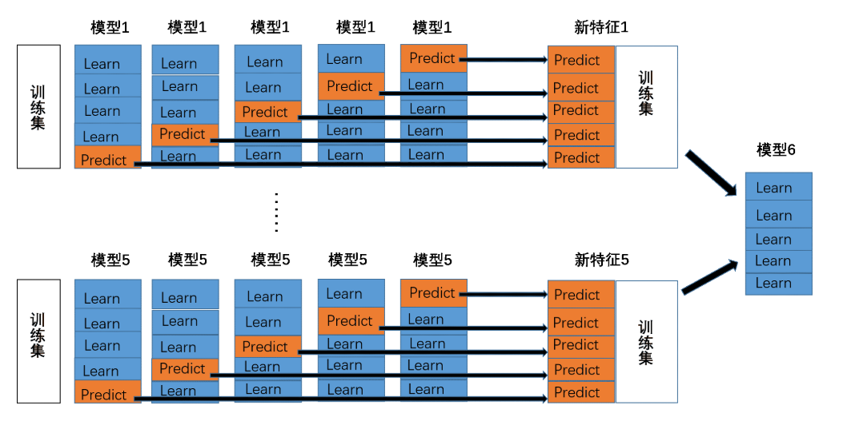
Stacking

Slide 56
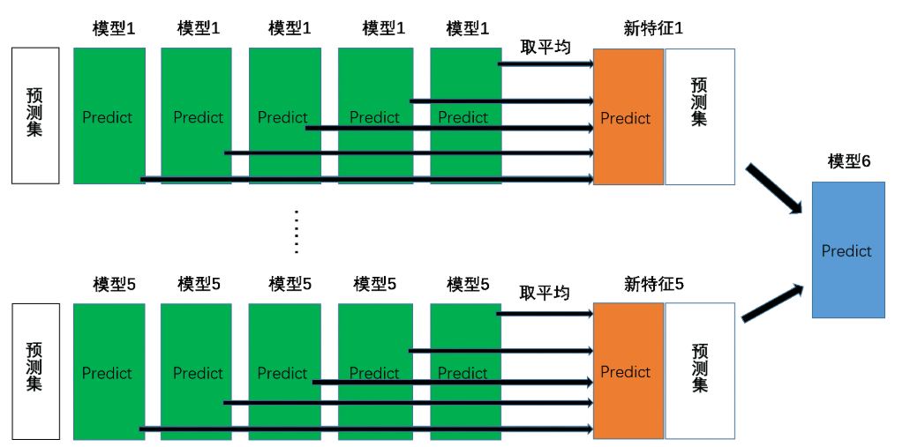
Stacking

Slide 57
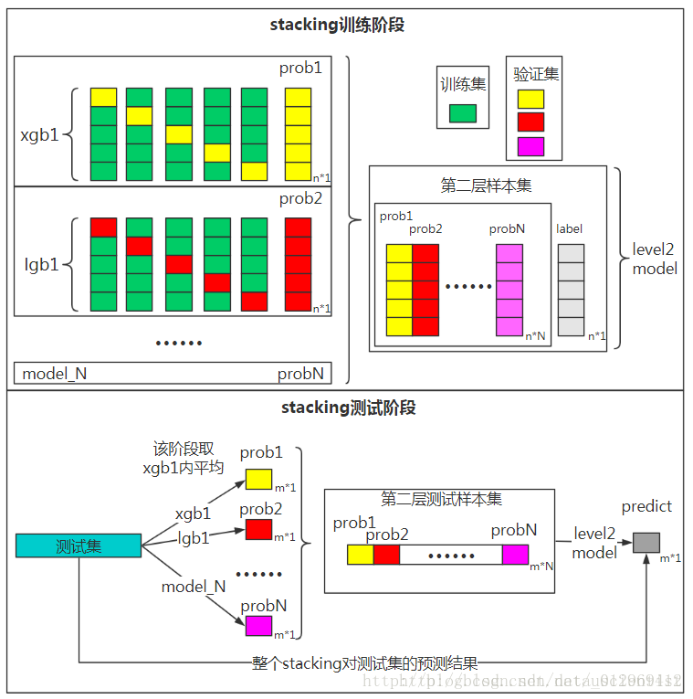
Stacking

Slide 58
Blending
Blending与Stacking大致相同，只是Blending的主要区别在于训练集不是通过K-Fold的CV策略来获得预测值从而生成第二阶段模型的特征，而是建立一个Holdout(留出)集，例如说10%的训练数据，第二阶段的stacker模型就基于第一阶段模型对这10%训练数据的预测值进行拟合。说白了，就是把Stacking流程中的K-Fold CV 改成 HoldOut CV。
推荐必读文章https://mlwave.com/kaggle-ensembling-guide/

Slide 59
谢 谢

